Slide 1

Summary
编译原理课设报告
类Rust可视化编译器工具设计与实现
Truman-min-show

Slide 2
1
实验概述
Contents
2
详细设计
目录
3
功能展示

Slide 3
项目概述
核心目标
项目亮点
设计并实现一个类-Rust语言的编译器，涵盖从前端分析到中间代码生成再到目标代码的可执行程序的完整流程
将编译原理的抽象理论转化为具体的、可视化的工程实践
可视化界面: 直观展示分析全过程与结果
强大表达式解析: 采用Pratt解析器高效处理复杂的运算符优先级
一键式编译运行: 集成双环境工具链，自动化汇编、链接与执行
深度交互式AST: 提供缩放与平移，将复杂语法结构具象化。
源代码
词法分析
语法分析
语义分析
中间代码
目标代码
可执行文件

Slide 4
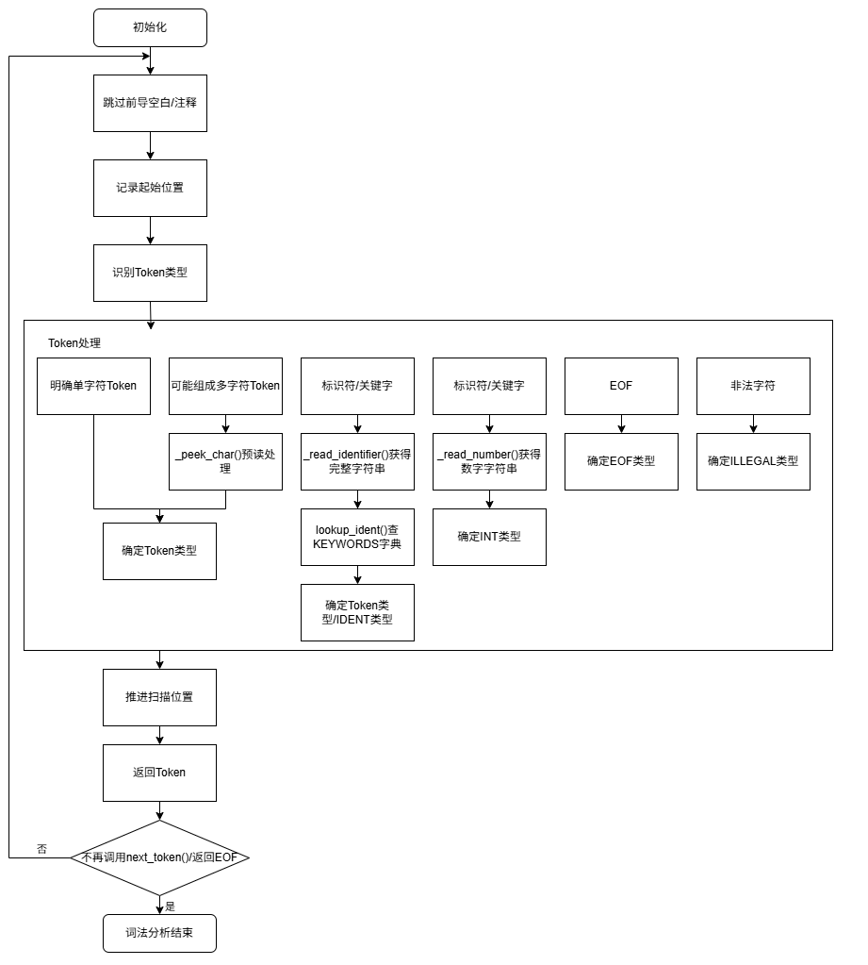
词法分析
核心思想引入
将无结构的源代码文本流，切分成一系列规范化的Token单元
核心实现
Token定义: 精确定义了关键字、标识符、运算符等所有词法单元
状态机扫描: 采用“向前看一个字符”的策略，逐字符扫描，以识别 ==、-> 等多字符Token
智能处理: 能够精确处理并跳过空格、换行以及 // 和 /* ... */ 两种风格的注释
最终输出
一个包含类型、字面量及精确行列位置信息的Token序列，为语法分析提供输入

Slide 5
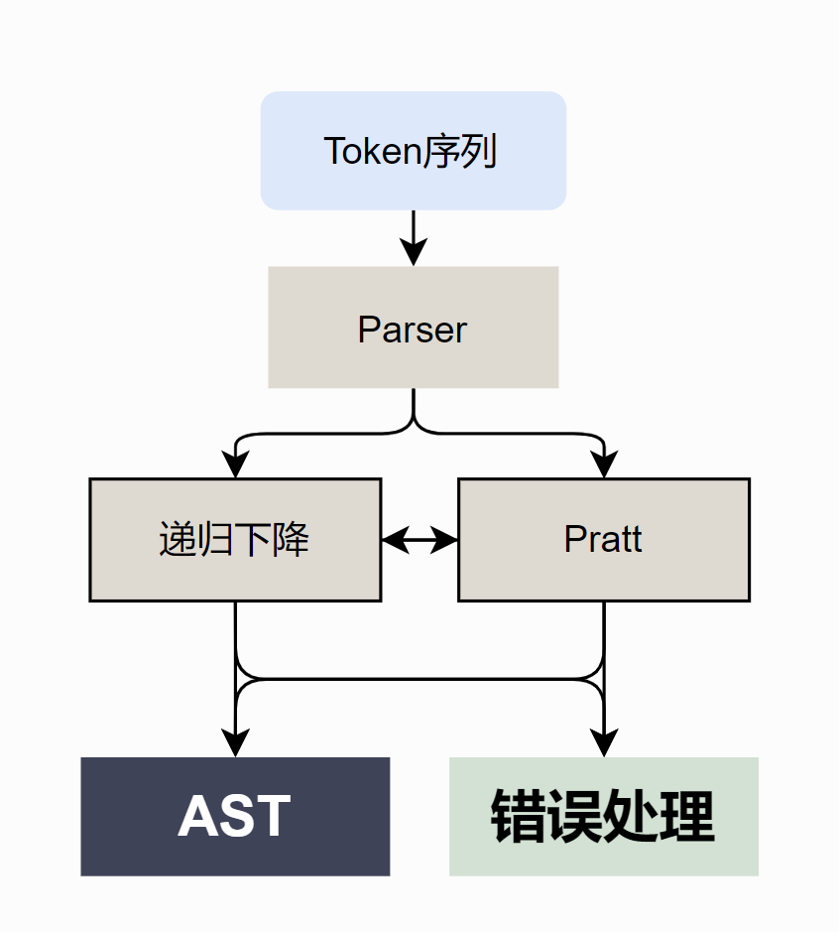
语法分析
语法分析器设计概览
混合解析策略
递归下降解析顶层结构（函数、语句块等）
Pratt解析器处理表达式优先级和结合性
AST节点体系
Node基类，Statement/Expression派生
每个节点保存首个Token（用于错误定位）
错误处理
Parser维护errors: list[str]
错误消息包含行号、列号及词法单元

Slide 6
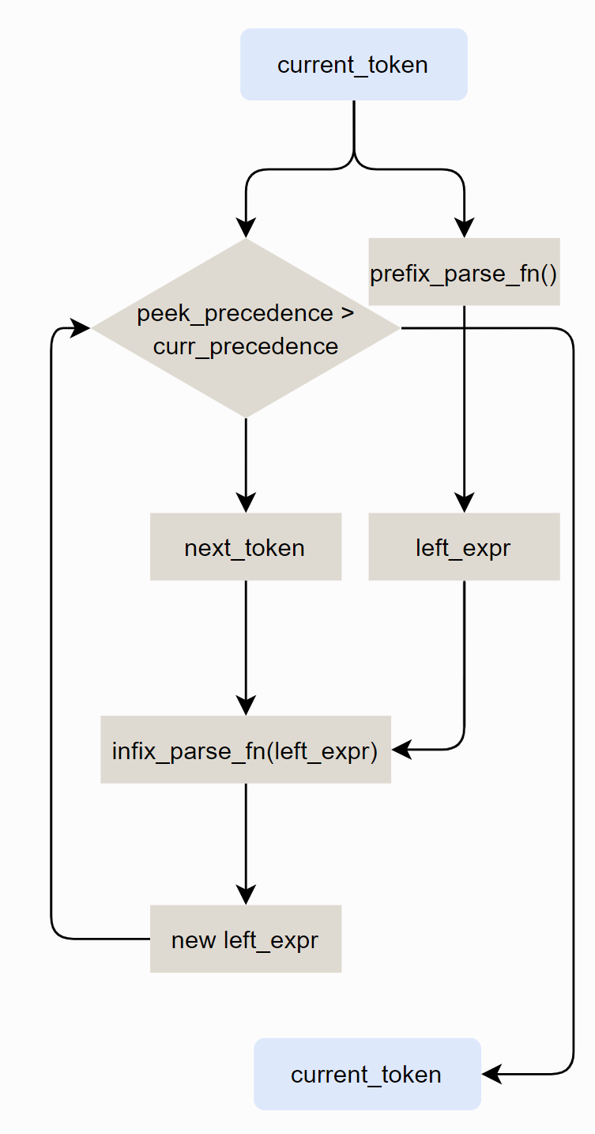
Pratt 解析器：表达式优先级处理
prefix_parse_fns
映射到 _parse_integer_literal、_parse_identifier、_parse_prefix_expression 等前缀解析函数
什么是 Pratt 解析器？
Pratt 解析器是一种基于“前缀函数 + 中缀函数 + 优先级表”的表达式解析算法，能够以极简的代码同时支持多种运算符及其优先级和结合性
infix_parse_fns
映射到 _parse_infix_expression、_parse_call_expression 等中缀解析函数
流程核心：
PRECEDENCES 表
用prefix_parse_fns处理“前缀”元素（数字、标识符、-、! 等）
用infix_parse_fns处理“中缀”运算符（+, *, == 等），并根据优先级动态决定何时“折叠”子表达式
定义了 SUM=+,-、PRODUCT=*,/、CALL=() 等优先级
循环折叠
当下一个运算符优先级高于当前，继续调用中缀函数，将右侧子树“折叠”进左侧表达式

Slide 7
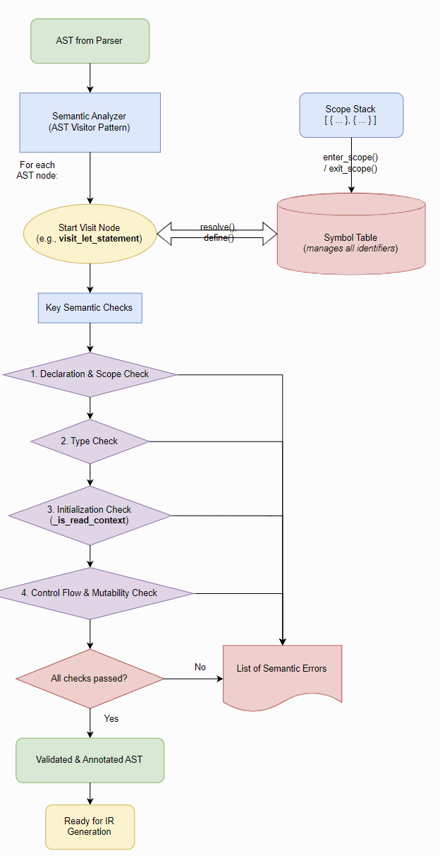
语义分析
实现核心
通过访问者模式遍历语法树，对每个节点执行针对性的语义检查
符号表(SymbolTable)
采用带作用域栈的设计，用于管理变量和函数的声明、类型、可变性 (mut) 及作用域
符号 (Symbol)
引入is_initialized状态，实现了对“变量使用前未初始化”这一关键错误的精确检查
核心数据结构
关键检查
类型检查
覆盖算术运算、函数调用、赋值和返回语句，确保类型兼容
作用域与声明
检查变量是否声明、是否重复定义
可变性检查
禁止对未使用mut声明的不可变变量进行赋值
验证break/continue是否在循环内，if/while条件是否为布尔型
控制流合法性

Slide 8
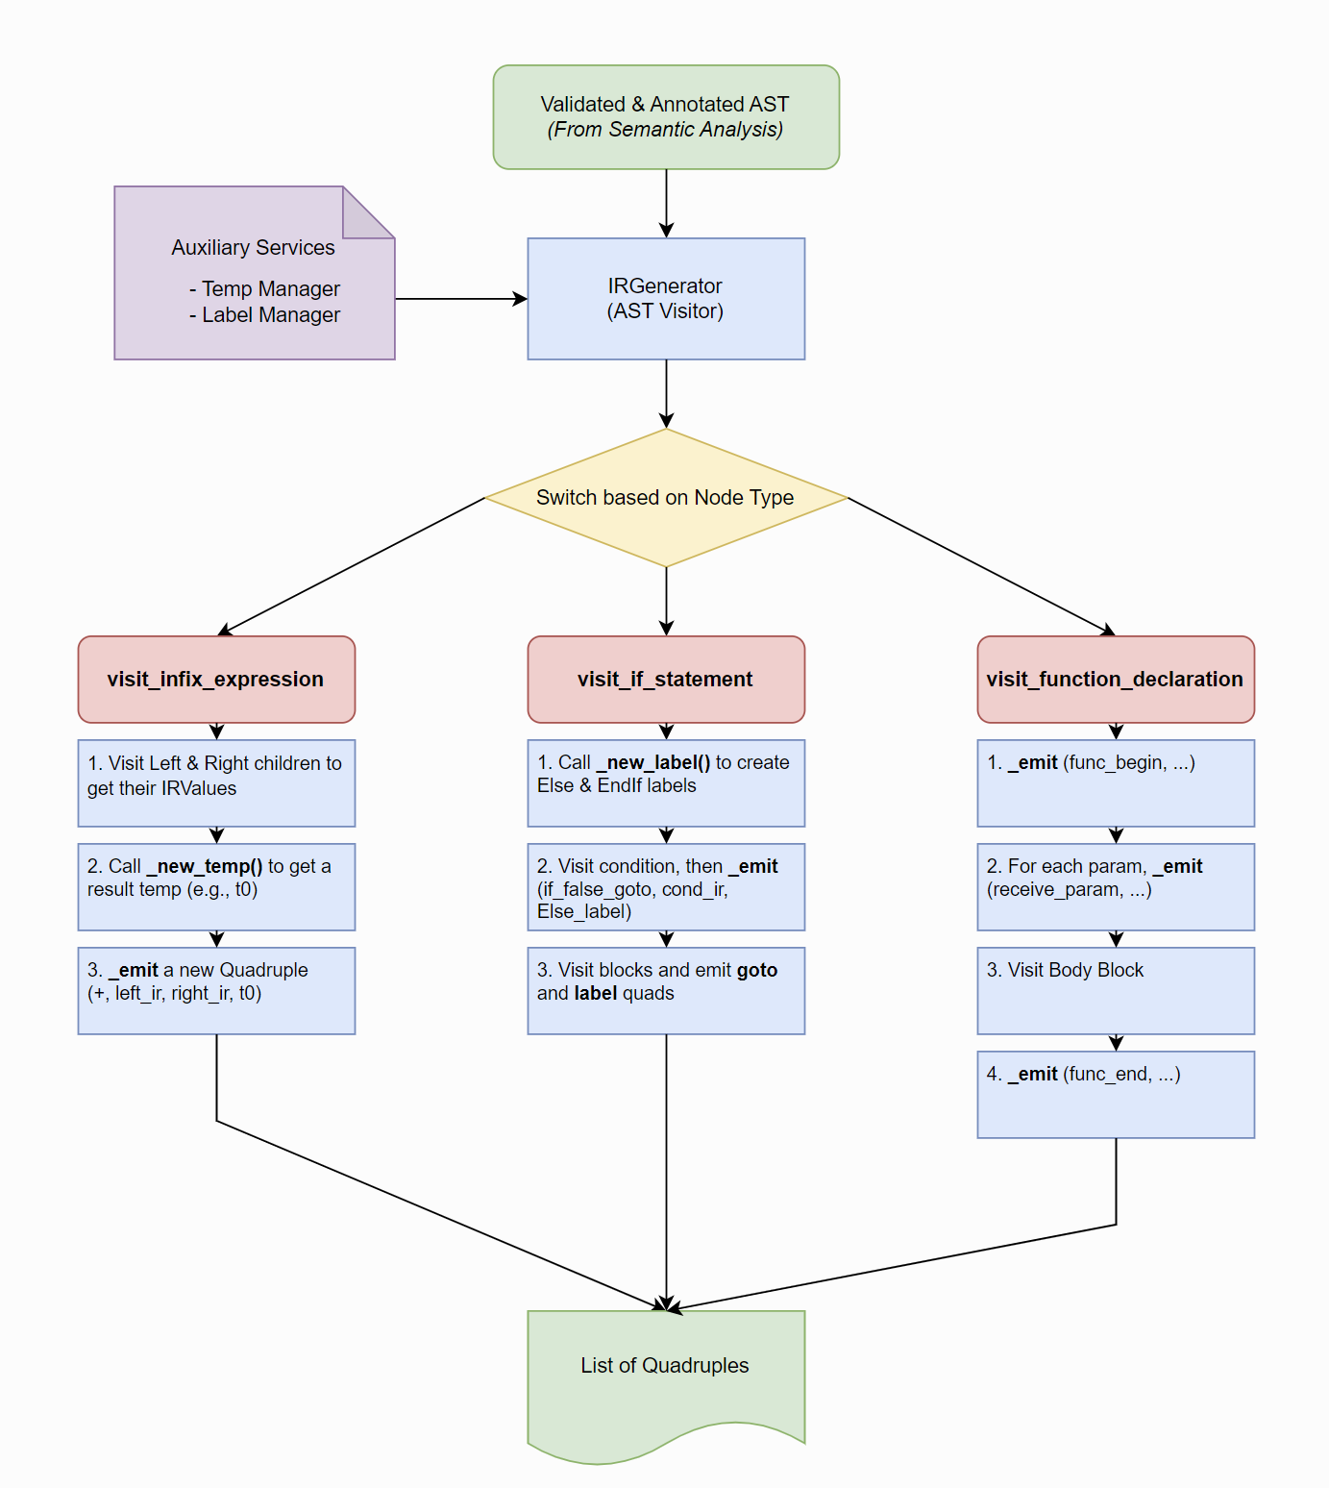
中间代码生成
核心设计
四元式 (Quadruple)
选择中间表示形式，结构为
(操作符, 操作数1, 操作数2, 结果)
IRValue 封装类
操作数都被封装成一个IRValue 对象，携带了元信息，使IR的处理更加明确
生成器 (IRGenerator)
再次利用访问者模式遍历AST，为每一种AST节点实现一套预定义的翻译规则，将其系统性地转换为四元式指令
关键翻译机制
表达式处理
控制流转换
函数处理
使用_new_label()创建唯一的跳转标签
利用跳转指令，将分支和循环逻辑线性化
函数定义由func_begin和 func_end标签包围
函数调用被翻译为一系列arg指令和一个call指令
复杂表达式原子化
通过_new_temp() 自动创建临时变量

Slide 9
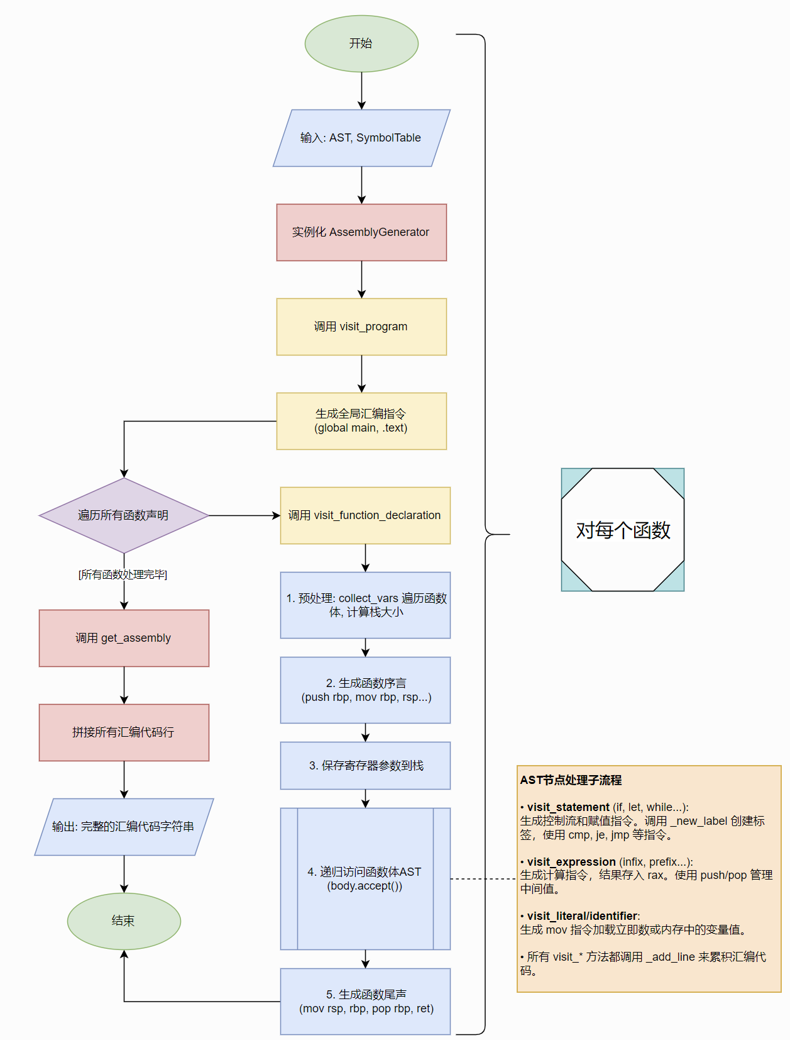
目标代码生成
核心原理
高级语言到底层指令的映射
- AST到汇编的直接翻译
通过访问者模式遍历经过语义分析的AST，将每一种高级语言结构（如循环、赋值）直接映射为一组等效的x86-64汇编指令
标准化的栈帧管理
为每个函数调用建立独立的栈帧。通过标准的函数序言（push rbp, mov rbp, rsp）和尾声（mov rsp, rbp, pop rbp, ret），确保函数调用的稳定性和与外部库的兼容性
简化的寄存器约定
rax 作为“累加器”，用于存放表达式结果和函数返回值；rcx 用于暂存二元运算的第二个操作数；rdi, rsi 等则遵循调用约定用于参数传递。

Slide 10
目标代码生成
语言特性 | 核心实现 | 生成的示例汇编指令
变量访问/赋值 | visit_identifier visit_let_statement visit_assignment_statement | mov rax, [rbp - 8] mov [rbp - 16], rax
函数调用与返回 | visit_call_expression visit_return_statement visit_function_declaration | pop rdi call factorial jmp .L_ret_main
if-else 分支 | visit_if_statement | cmp rax, 0 je .L_else_0 jmp .L_endif_1
while / loop 循环 | visit_while_statement visit_loop_statement | je .L_while_end_3 jmp .L_while_start_2
for 循环 | visit_for_statement | cmp rax, [rsp] jge .L_for_end_5inc rax
引用 &var | visit_prefix_expression | lea rax, [rbp - 24]
解引用 *ptr | visit_prefix_expression visit_assignment_statement | mov rax, [rax] mov [rax], rcx
核心数据结构
AssemblyGenerator类
通过一系列精密的 visit 方法，将每一种高级语言特性都精确地翻译为底层的汇编指令
左表展示了部分核心语言特性、负责实现它的编译器函数、以及最终生成的典型x86-64汇编代码片段

Slide 11
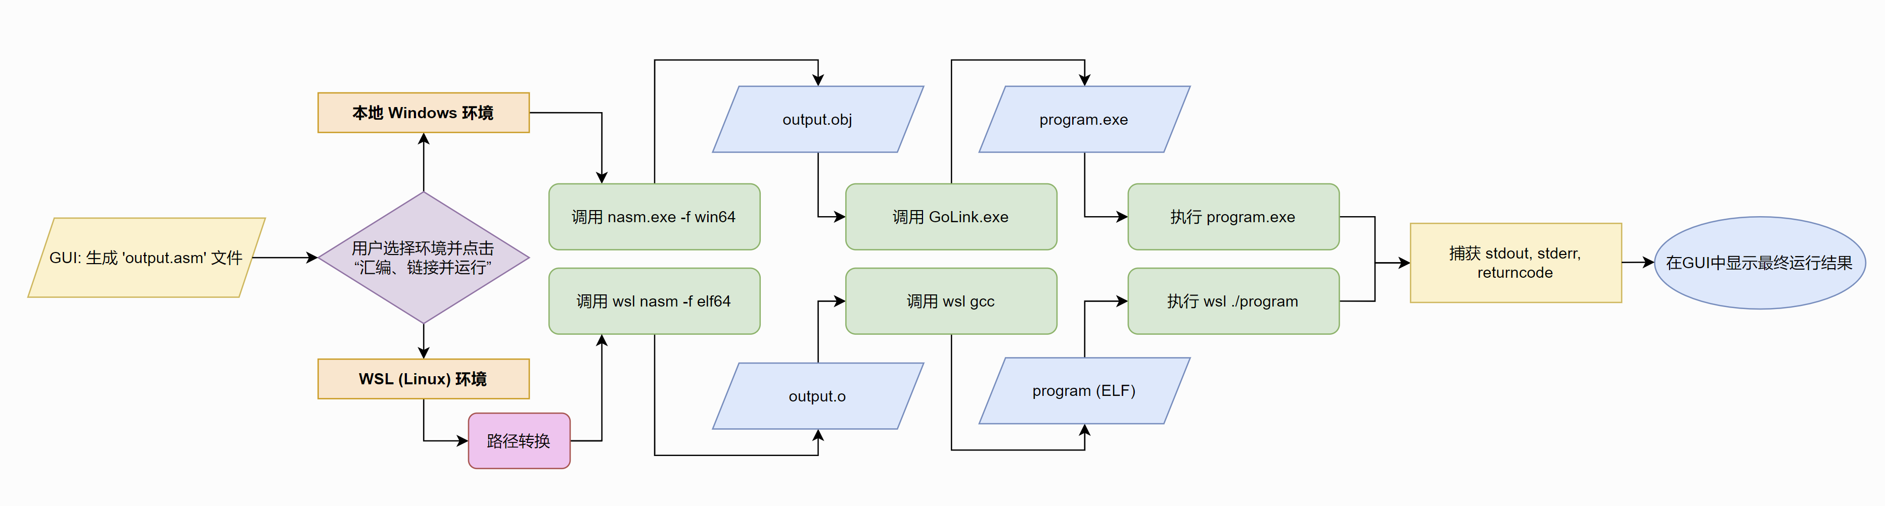
自动化工具链
核心技术与优势
Python subprocess 驱动
利用subprocess 模块，实现了对外部命令行工具（如nasm, gcc）的完全自动化调用与管理
双操作系统环境验证支持
可通过GUI上的单选按钮，自由选择在本地-Windows或WSL-Linux环境中进行编译
智能路径转换
实现了Windows路径到Linux路径（C:\ -> /mnt/c/）的自动转换
流程捕获了所有工具链的输出（stdout, stderr）和最终程序的退出码，并在GUI上即时反馈
编译错误或程序运行结果一目了然
即时的结果与错误反馈

Slide 12
可视化设计
核心目标
设计一个直观、易用的图形用户界面，将编译各阶段的内部状态与结果清晰地展示给用户，极大地提升了整个过程的可理解性与调试效率
界面布局与技术
采用Python自带的tkinter库构建，并利用PanedWindow实现左右分栏的响应式布局
左侧为代码输入与控制区，右侧为多标签的结果展示区
主要实现
代码输入与控制
多标签结果展示
AST与可视化
提供一个支持滚动的文本编辑器，用于输入和修改类Rust源代码
设置一组功能明确的按钮，允许用户 一键触发 词法分析、语法分析、语义分析和四元式生成和目标汇编代码的生成独立的编译阶段
同时还附加了汇编、链接并运行功能及AST图像生成功能
词法分析展示Token序列；语法分析展示文本化的AST结构；语义分析:显示以表格形式呈现，包含“地址”和“四元式”两列的四元式；目标代码生成则显示最后的汇编代码和其再双环境下的执行结果
核心可视化功能，后端集成Graphviz库来动态渲染AST
前端界面不仅显示图像，还提供了滚动条和缩放按钮，支持用户使用鼠标和滚轮对复杂的语法树进行平移和缩放查看，交互性强

Slide 13
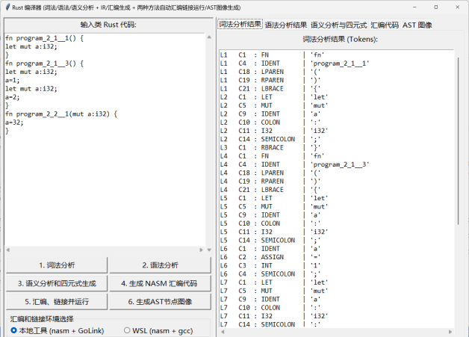
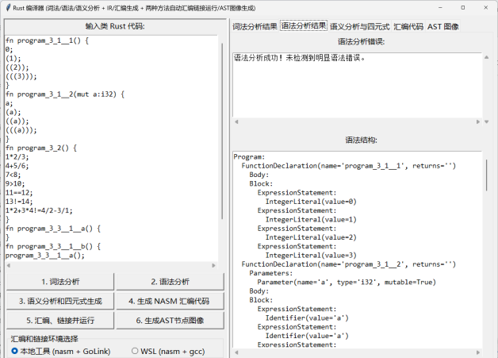
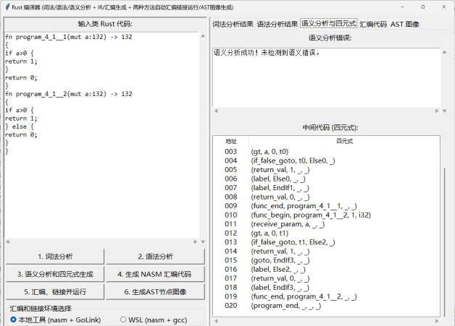
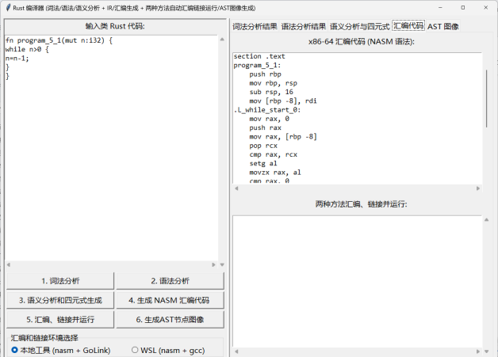
基础功能
实现了0.1～1.5功能：基础程序、语句、返回语句、函数输入与输出
实现了2.1～2.3功能：变量声明、赋值、声明赋值语句
实现了3.1～3.3功能：基本表达式、运算与比较、函数调用
实现了4.1功能：选择结构
实现了5.1功能：循环结构
功能实现：
测试结果：
输入示例代码后，词法分析、语法分析、语义分析与四元式生成、目标代码生成及AST图像生成均正确，汇编程序运行无误、功能实现成功

Slide 14
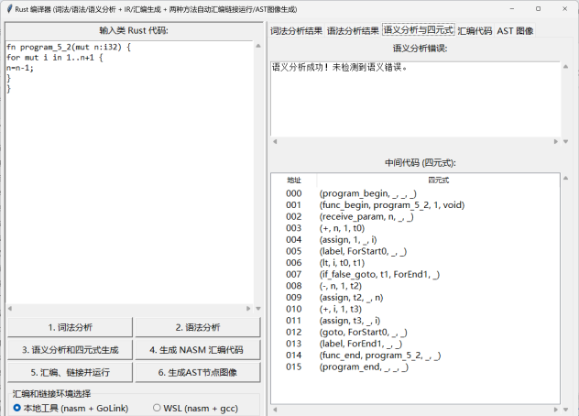
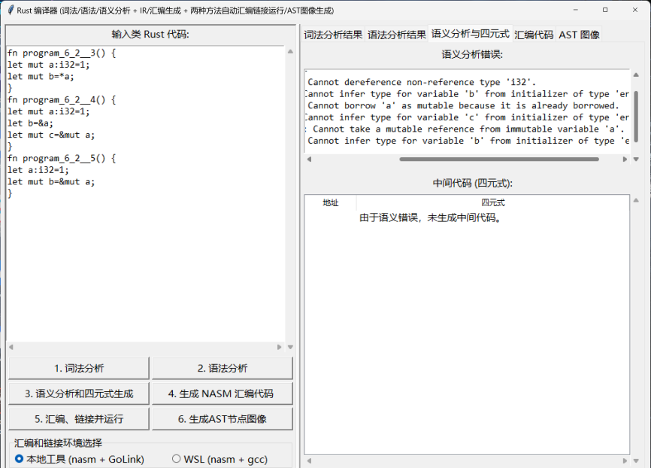
拓展功能
实现了2.3、5.2、5.3、5.4、6.1和6.2的功能：支持变量声明赋值语句、 for循环、loop循环、break和continue控制、不可变变量声明和引用及借用
拓展功能
相关程序均成功完成词法分析、语法分析、语义分析与四元式生成、目标代码生成和AST生成，功能实现正确、汇编程序运行无误并可纠错
测试结果

Slide 15
Thanks
谢谢观看

